Slide 1
5-3. 화석 연료의 형성과 개발
화석 연료:
과거 생물의 유체가 지층 중에 묻혀 연료화 된 것
석유
석탄
천연가스

Slide 2
석유(petroleum):
과거에 살던 조류(algae)나 동물성 플랑크톤과 같은 미생물로 부터 만들어짐
산소로부터 차단되어 산화 분해되는 것으로부터 보호 받음
생물체를 이루던 고분자 화합물들이 적당한 온도 압력 조건이 되면 액상의 분자를 생성하여 만들어짐

Slide 3
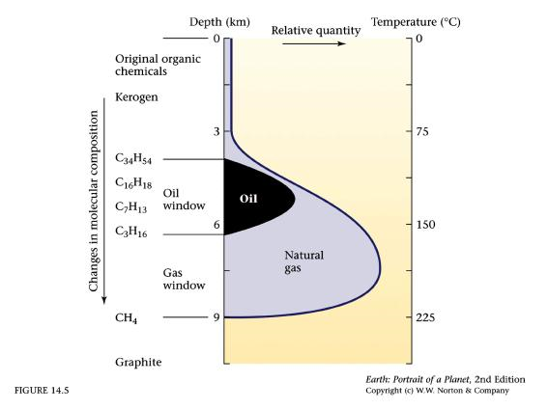
온도에 따른 유기물의 변화와 석유 및 가스의 생성 조건
깊이
온도
상대적 양
원 유기화합물
분자 성분의 변화
케로젠
흑연
http://quakeinfo.ucsd.edu/~gabi/sio15/energy/energy.html

Slide 4
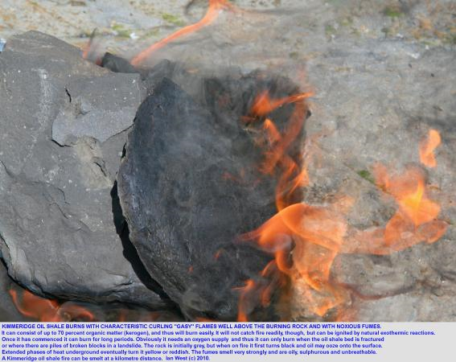
영국 남부 에섹스 도르셋 지역의 오일 셰일이 불에 타는 모습. 왼쪽 불에 타기 전의 회색 오일 셰일이 불이 붙은 후 많은 유독 가스를 내면서 검게변하고 있는 것을 볼 수 있다
http://www.southampton.ac.uk/~imw/kimfire.htm

Slide 5
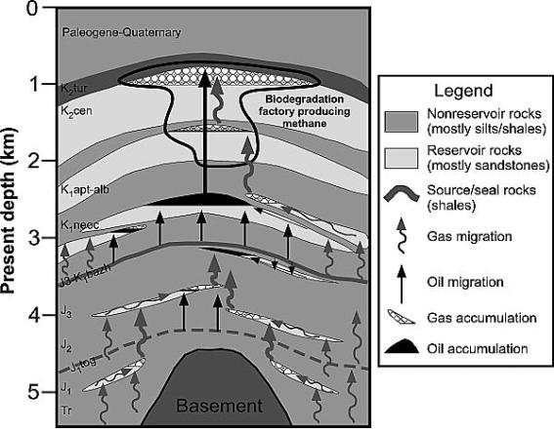
지층 중의 석유 및 가스가 근원암으로부터 이동하여 유전 및 가스 전을 만드는 모습
범례
비저류암(실트, 셰일)
현재 깊이
저류암(사암)
근원암/덮개암(셰일)
가스 이동
석유 이동
가스 집적
석유 집적
http://archives.datapages.com/data/bulletns/2010/10oct/BLTN09122/BLTN09122.HTM

Slide 6
개발 가능한 유전 형성 조건
근원암: 풍부한 유기물
적절한 온도 압력 경험: oil window
적절한 지질 구조: 유기물이 이동하고 집적될 수 있도록
덮개(암): 고일 수 있도록 이동 제한
저류암: 이동해 온 석유가 머물 수 있도록

Slide 7
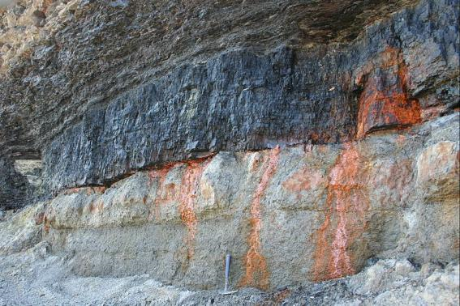
카나다 노바스코샤의 고생대 지층에서 발견되는 포인트아코니 석탄 층
http://en.wikipedia.org/wiki/File:Sydney_Mines_Point_Aconi_Seam_038.JPG

Slide 8
석탄(coal):
육상 식물이 지층 중에 묻혀 형성
지층 중에 묻히면서 온도와 압력이 증가에 따라 작용기를 잃고 점점 탄화되어 만들어짐
흑연이 되기 전까지의 다양하게 탄화된 유기물의 총칭

Slide 9
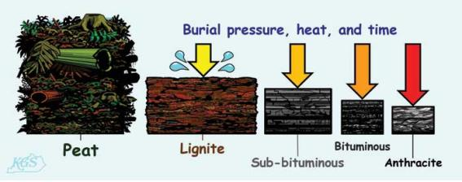
식물의 유해가 지층 중에 묻혀 탄화되면서 이탄으로부터 무연탄으로 변하는 모습
매몽 압력, 열 및 시간
이탄
갈탄
준역청탄
역청탄
무연탄
http://www.uky.edu/KGS/coal/coalkinds.htm

Slide 10
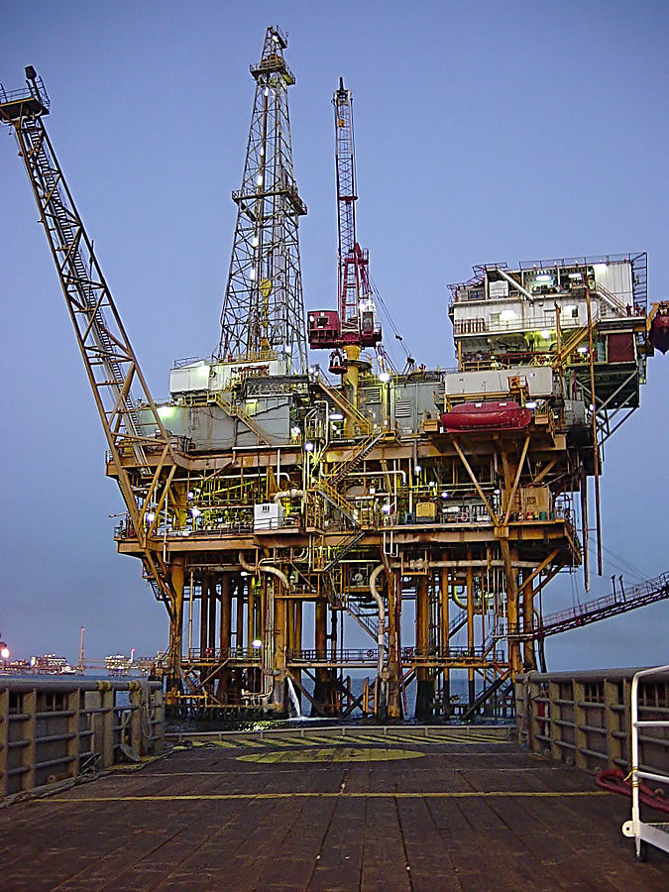
멕시코만의 해상 석유 채취 플랫폼
https://commons.wikimedia.org/wiki/File:Gulf_Offshore_Platform.jpg

Slide 11
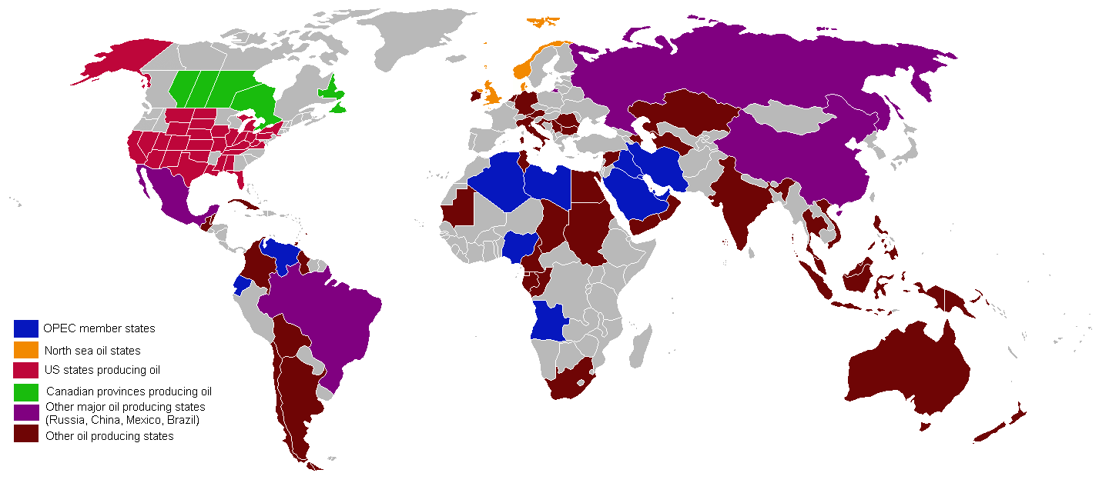
산유국
https://commons.wikimedia.org/wiki/File:Oil_producing_countries_map.png

Slide 12
독일 가르츠바일러의 지표 채탄모습
http://en.wikipedia.org/wiki/File:Tagebau_Garzweiler_Panorama_2005.jpg

Slide 13
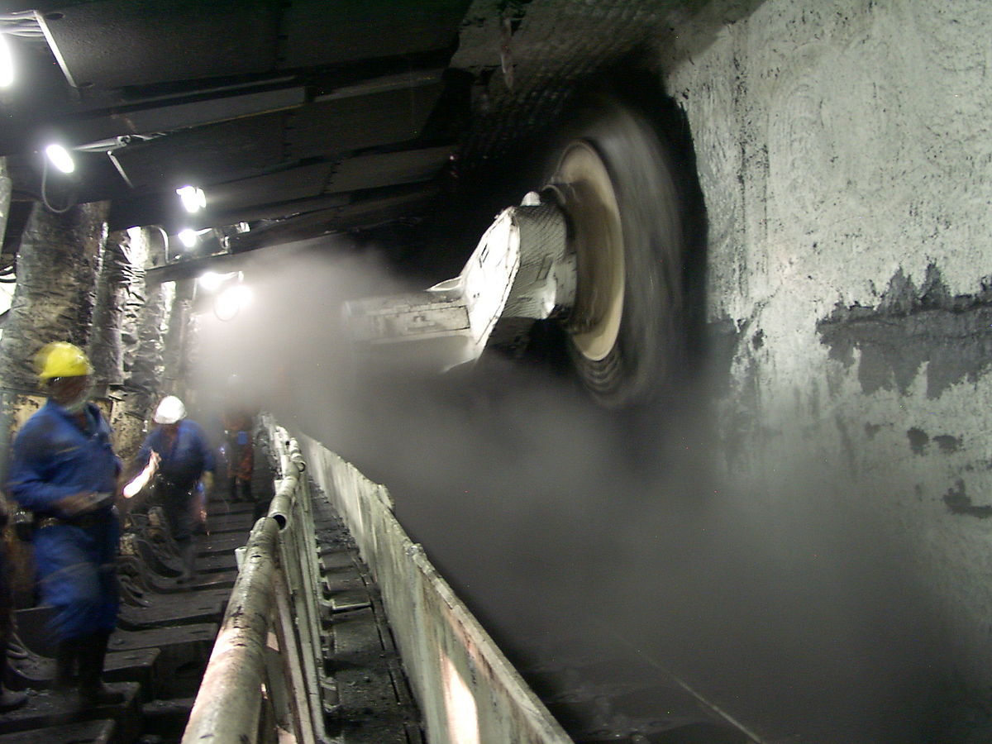
자동채탄기를 이용해 채탄하는 모습. 독일 보쿰.
https://en.wikipedia.org/wiki/File:SL500_01.jpg

